Slide 1
Metoda celor mai apropiați vecini. “Blestemul dimensionalității”.
Prof. Dr. Radu Ionescu
raducu.ionescu@gmail.com
Facultatea de Matematică și Informatică
Universitatea din București

Slide 2
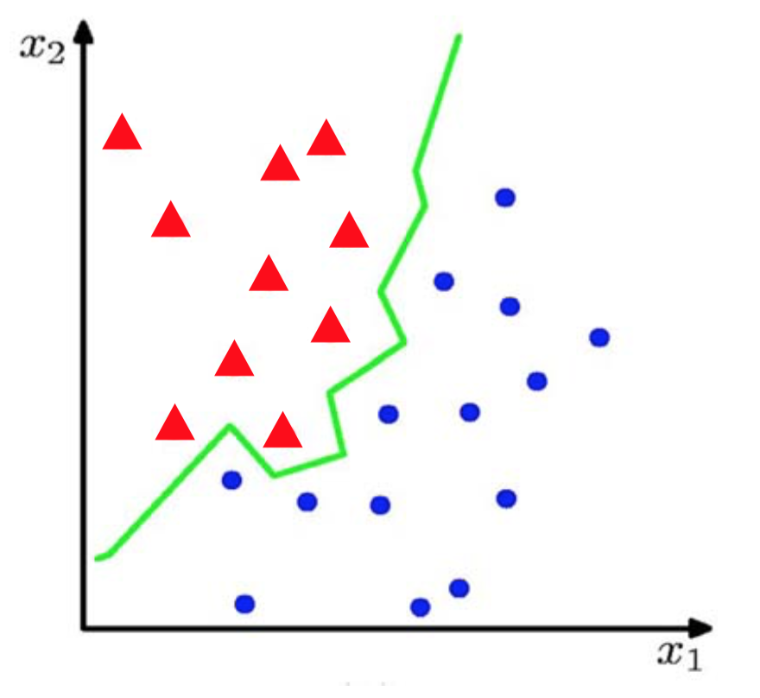

Clasificare din exemple etichetate
Presupunem că avem un set de N exemple de antrenare:
Problema clasificării constă în estimarea funcției g(x) a.î.:

Slide 3
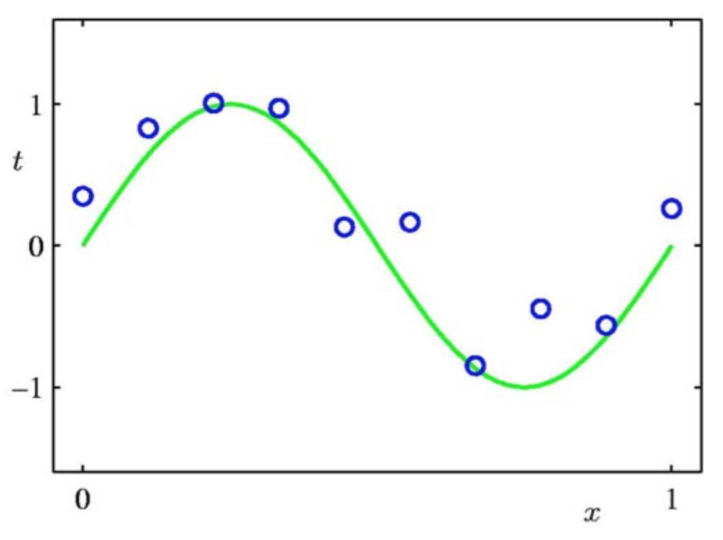
Regresie din exemple etichetate
Presupunem că avem un set de N exemple de antrenare:
Problema regresiei constă în estimarea funcției g(x) a.î.:

Slide 4
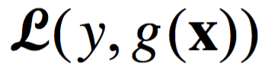
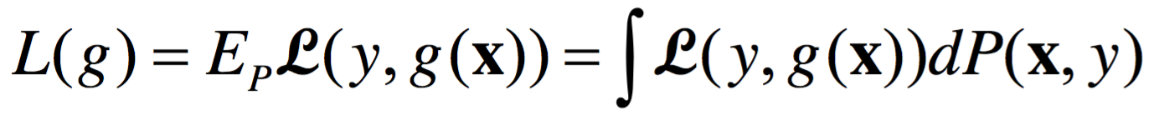
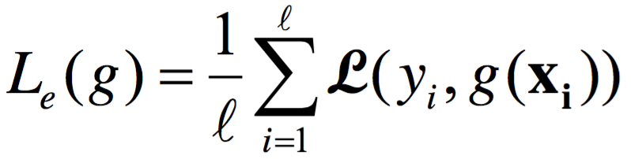
Învățare din exemple etichetate
Presupunem că avem un set de N exemple de antrenare:
Problema învățării constă în estimarea funcției g(x) a.î.:
Funcție de pierdere (de exemplu MSE):
Eroarea de generalizare:
Eroarea empirică (estimată):

Slide 5
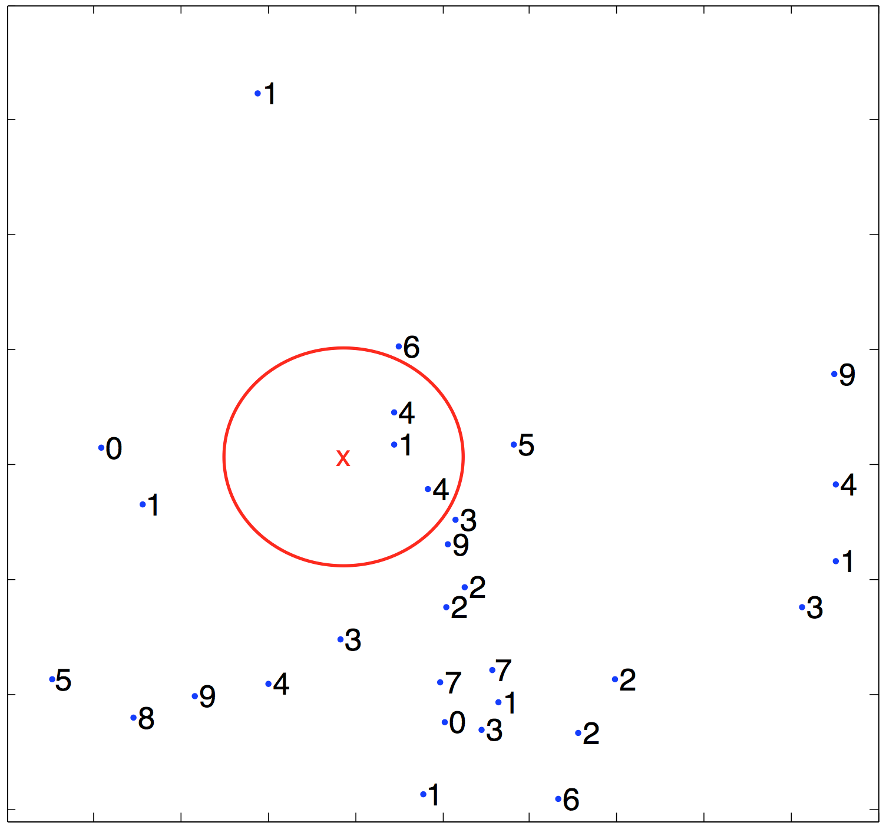
Care este eticheta exemplului de test x?

Slide 6
Metoda celor mai apropiați vecini

Slide 7
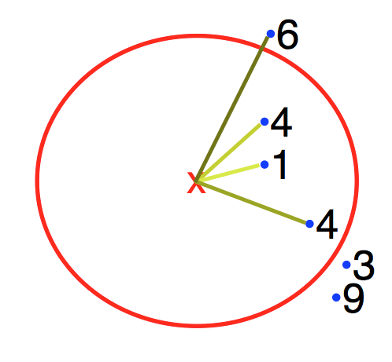
Metoda celor mai apropiați vecini
Algoritmul k-NN:
1) Pentru fiecare exemplu de test x, găsim cei mai apropiați k vecini
2) Atribuim eticheta majoritară conform celor k vecini

Slide 8
k-Nearest Neighbors (k-NN)
Cum luăm o decizie în caz de egalitate?
1) Alegem o etichetă din cele egale în mod aleator
2) Aplicăm modelul 1-NN (nu există egalități)
3) Utilizăm distanțele până la exemplu de test ca ponderi

Slide 9
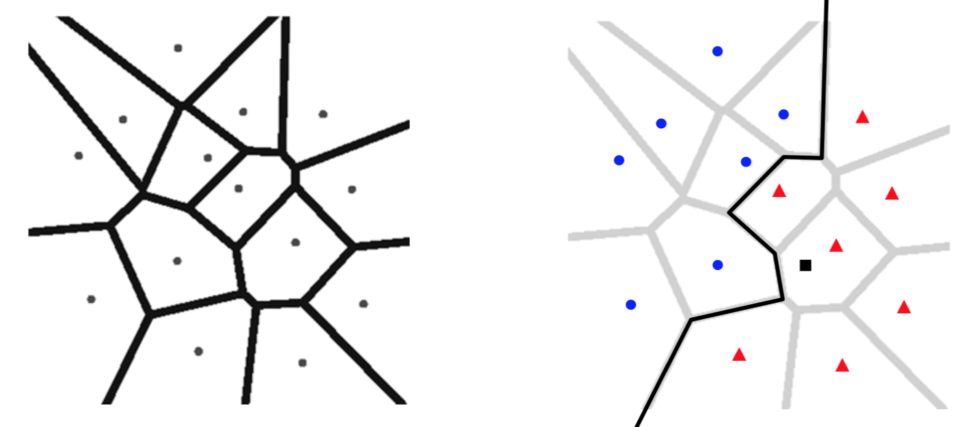
Ce se întâmplă în cazul k = 1?
Obținem o diagramă Voronoi:
spațiul este partiționat în regiuni
granțiele de separare trec prin zonele în care distanțele între exemplele de training sunt egale
Granița de separare este neliniară

Slide 10
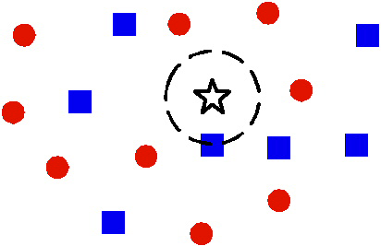
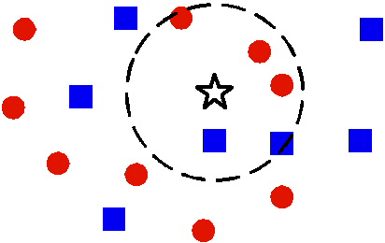
1-NN versus k-NN

Slide 11
1-NN versus k-NN

Slide 12
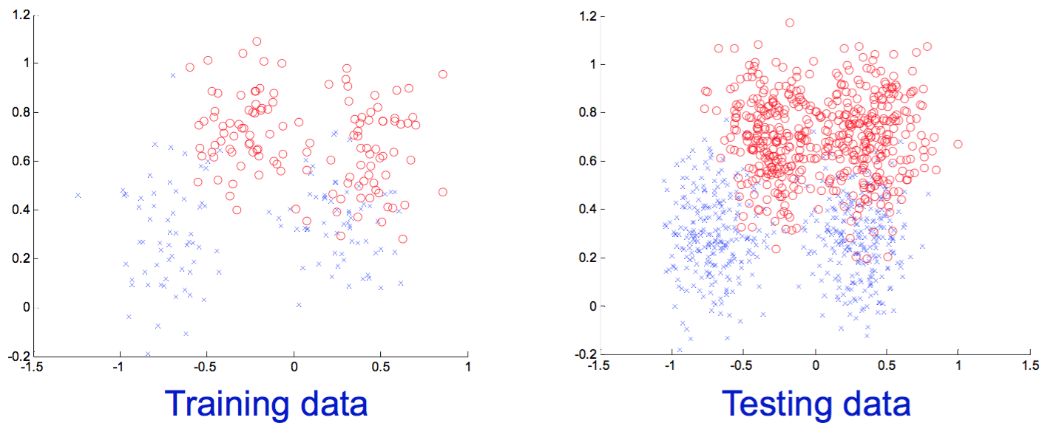
Presupunerea pe care se bazează modelul k-NN
Datele de antrenare și cele de testare provin din aceeași distribuție
Devine puțin probabil ca un pattern reprezentativ în setul de antrenare să fie absent în datele de test

Slide 13
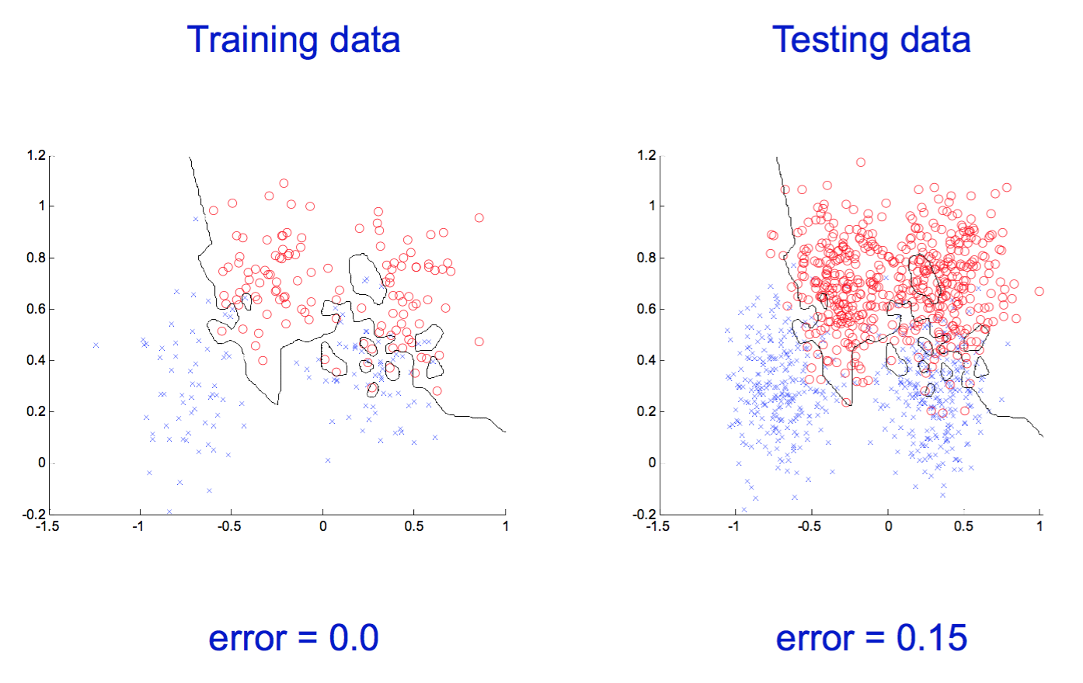
Ce se întâmplă atunci când variem parametrul k?
k = 1

Slide 14
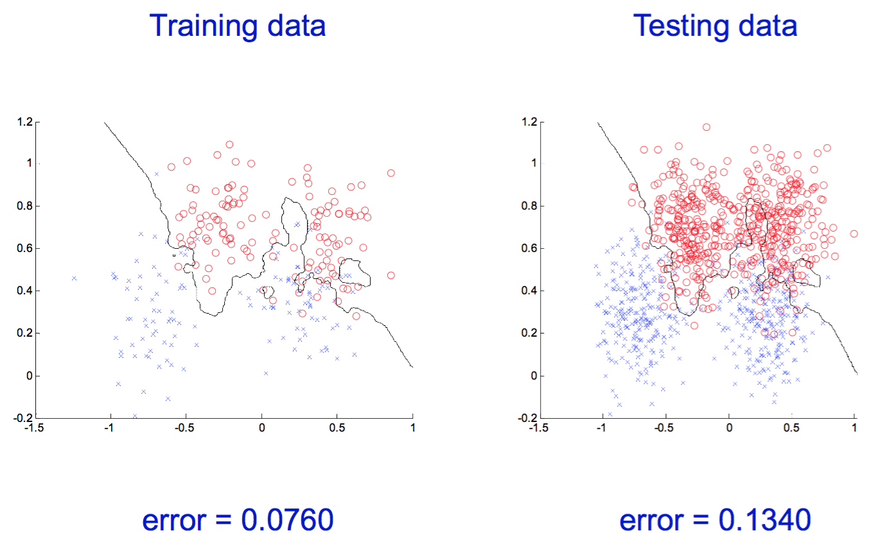
Ce se întâmplă atunci când variem parametrul k?
k = 3

Slide 15
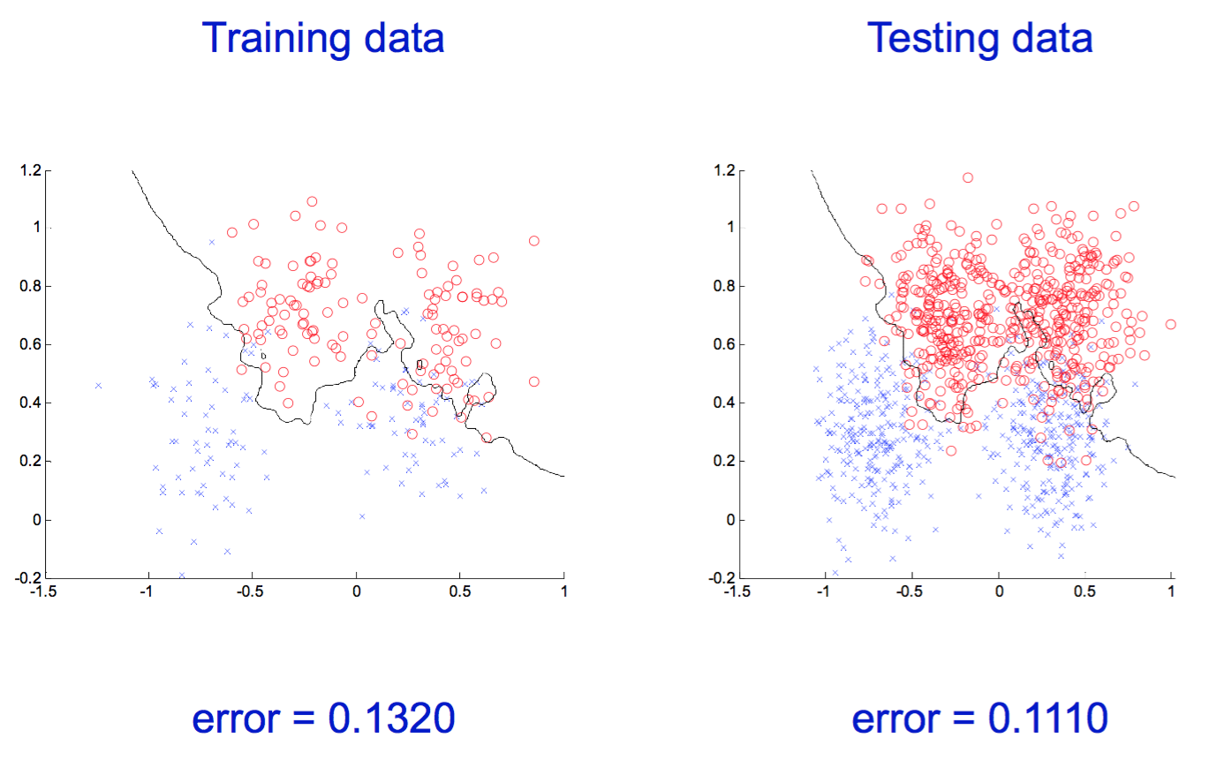
Ce se întâmplă atunci când variem parametrul k?
k = 7

Slide 16

Ce se întâmplă atunci când variem parametrul k?
k = 21

Slide 17
Ce ne trebuie pentru un clasificator bazat pe memorie?
O funcție de distanță
Distanța Euclidiană
Distanța Edit (Levenshtein)
Distanța Hamming
Câți vecini să luăm în considerare?
Cum să antrenăm modelul pe exemplele din vecinătate?

Slide 18
În cazul 1-NN
O funcție de distanță
De exemplu distanța Euclidiană
Câți vecini să luăm în considerare?
1
Cum să antrenăm modelul pe exemplele din vecinătate?
Prezicem eticheta celui mai apropiat vecin

Slide 19
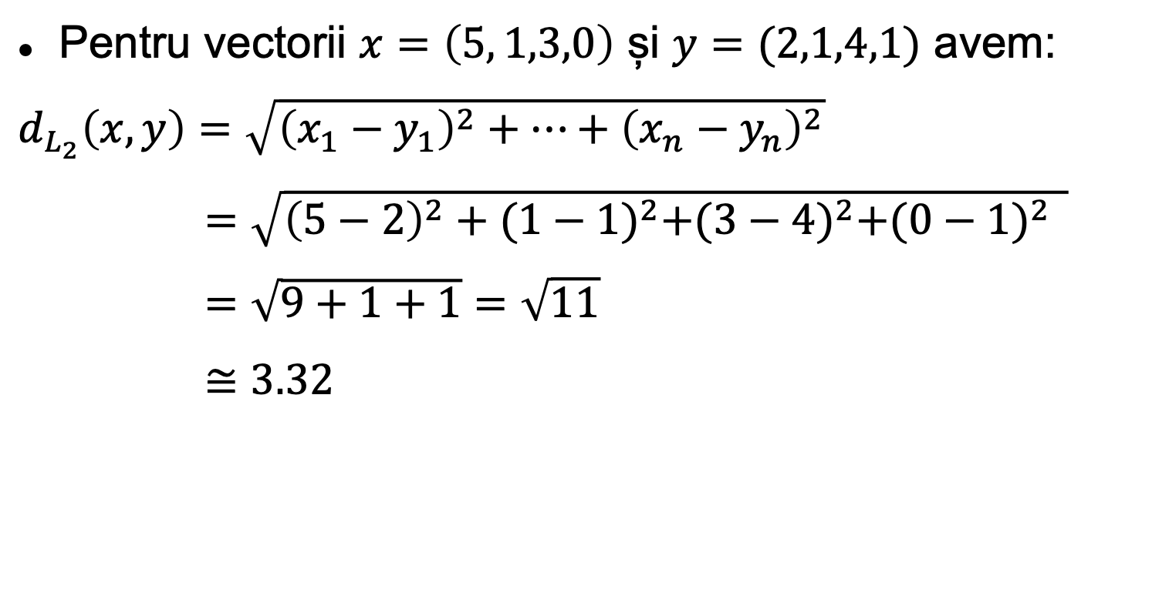
Distanța Euclidiană (L₂)
Pentru vectorii $x=\left(5, 1,3,0\right)$ și $y=(2,1,4,1)$ avem:
$d_{L_{2}}\left(x,y\right)=\sqrt{{\left(x_{1}−y_{1}\right)}^{2}+…+{\left(x_{n}−y_{n}\right)}^{2}}$
$=\sqrt{{\left(5−2\right)}^{2}+{(1−1)}^{2}+{(3−4)}^{2}+{(0−1)}^{2 } }$
$=\sqrt{9+1+1}=\sqrt{11}$
$≅3.32$

Slide 20
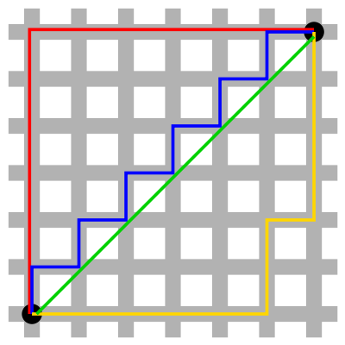
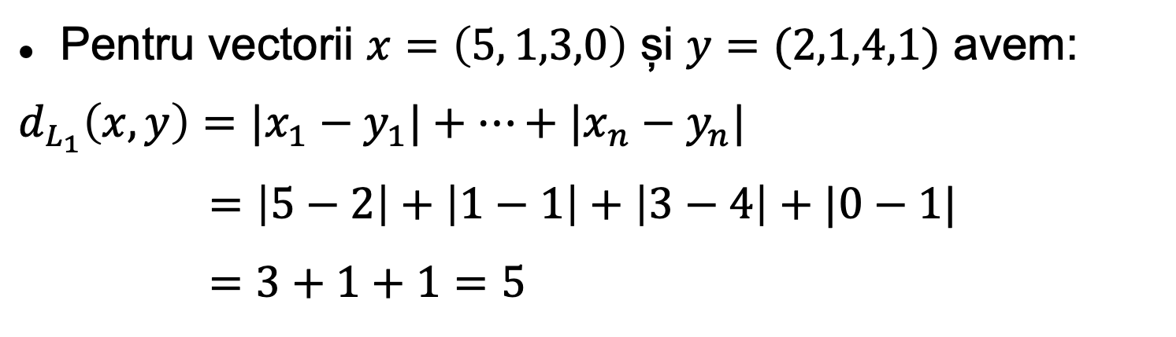
Distanța Manhattan (L₁)
Pentru vectorii $x=\left(5, 1,3,0\right)$ și $y=(2,1,4,1)$ avem:
$d_{L_{1}}\left(x,y\right)={|x}_{1}−y_{1}|+…+{|x}_{n}−y_{n}|$
$=\left|5−2\right|+\left|1−1\right|+\left|3−4\right|+|0−1|$
$=3+1+1=5$

Slide 21
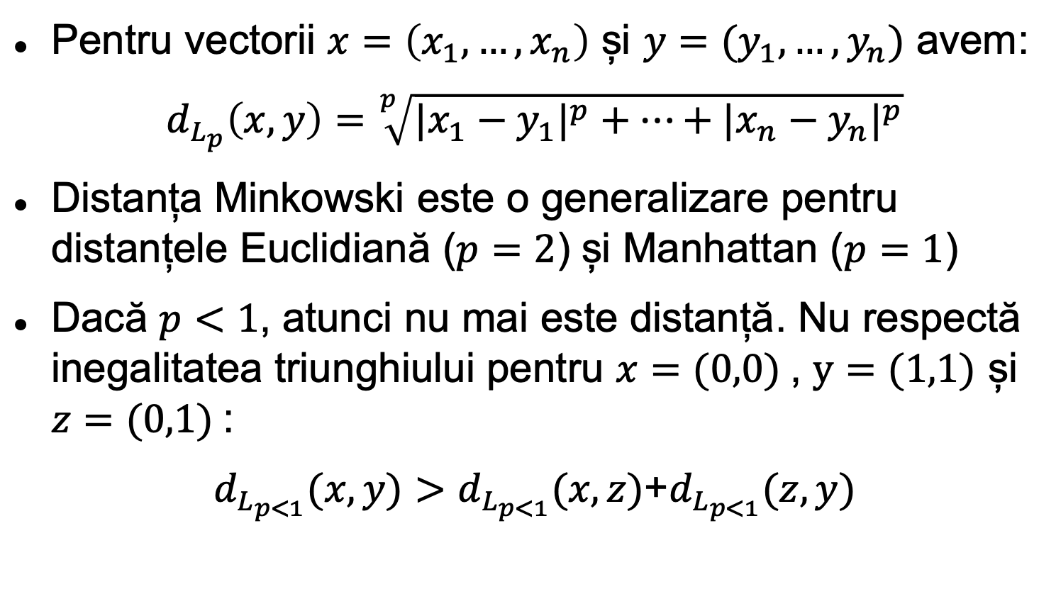
Distanța Minkowski (L_{p})
Pentru vectorii $x=\left(x_{1}, …,x_{n}\right)$ și $y=(y_{1},…,y_{n})$ avem:
$d_{L_{p}}\left(x,y\right)=\sqrt[p]{{{|x}_{1}−y_{1}|}^{p}+…+{{|x}_{n}−y_{n}|}^{p}}$
Distanța Minkowski este o generalizare pentru distanțele Euclidiană ($p=2$) și Manhattan ($p=1$)
Dacă $p<1$, atunci nu mai este distanță. Nu respectă inegalitatea triunghiului pentru $x=(0,0)$, $y=(1,1)$ și $z=(0,1)$:
$d_{L_{p<1}}(x,y)>d_{L_{p<1}}(x,z)$+$d_{L_{p<1}}(z,y)$

Slide 22
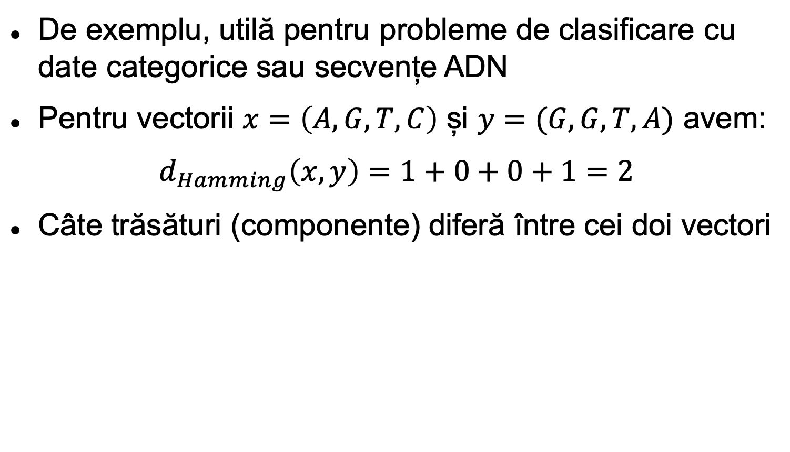
Distanța Hamming
De exemplu, utilă pentru probleme de clasificare cu date categorice sau secvențe ADN
Pentru vectorii $x=\left(A, G,T,C\right)$ și $y=(G,G,T,A)$ avem:
$d_{Hamming}\left(x,y\right)=1+0+0+1=2$
Câte trăsături (componente) diferă între cei doi vectori

Slide 23
Distanța Edit (Levenshtein)
De exemplu, utilă pentru probleme de clasificare cu șiruri de caractere (documente text sau secvențe ADN), secvențe temporale (imagini video)
Distanța este dată de câte modificări (inserare, ștergere, înlocuire) sunt necesare pentru a transforma un obiect în cel de-al doilea
Pentru secvențe video, folosim Dynamic Time Warping (DTW)

Slide 24
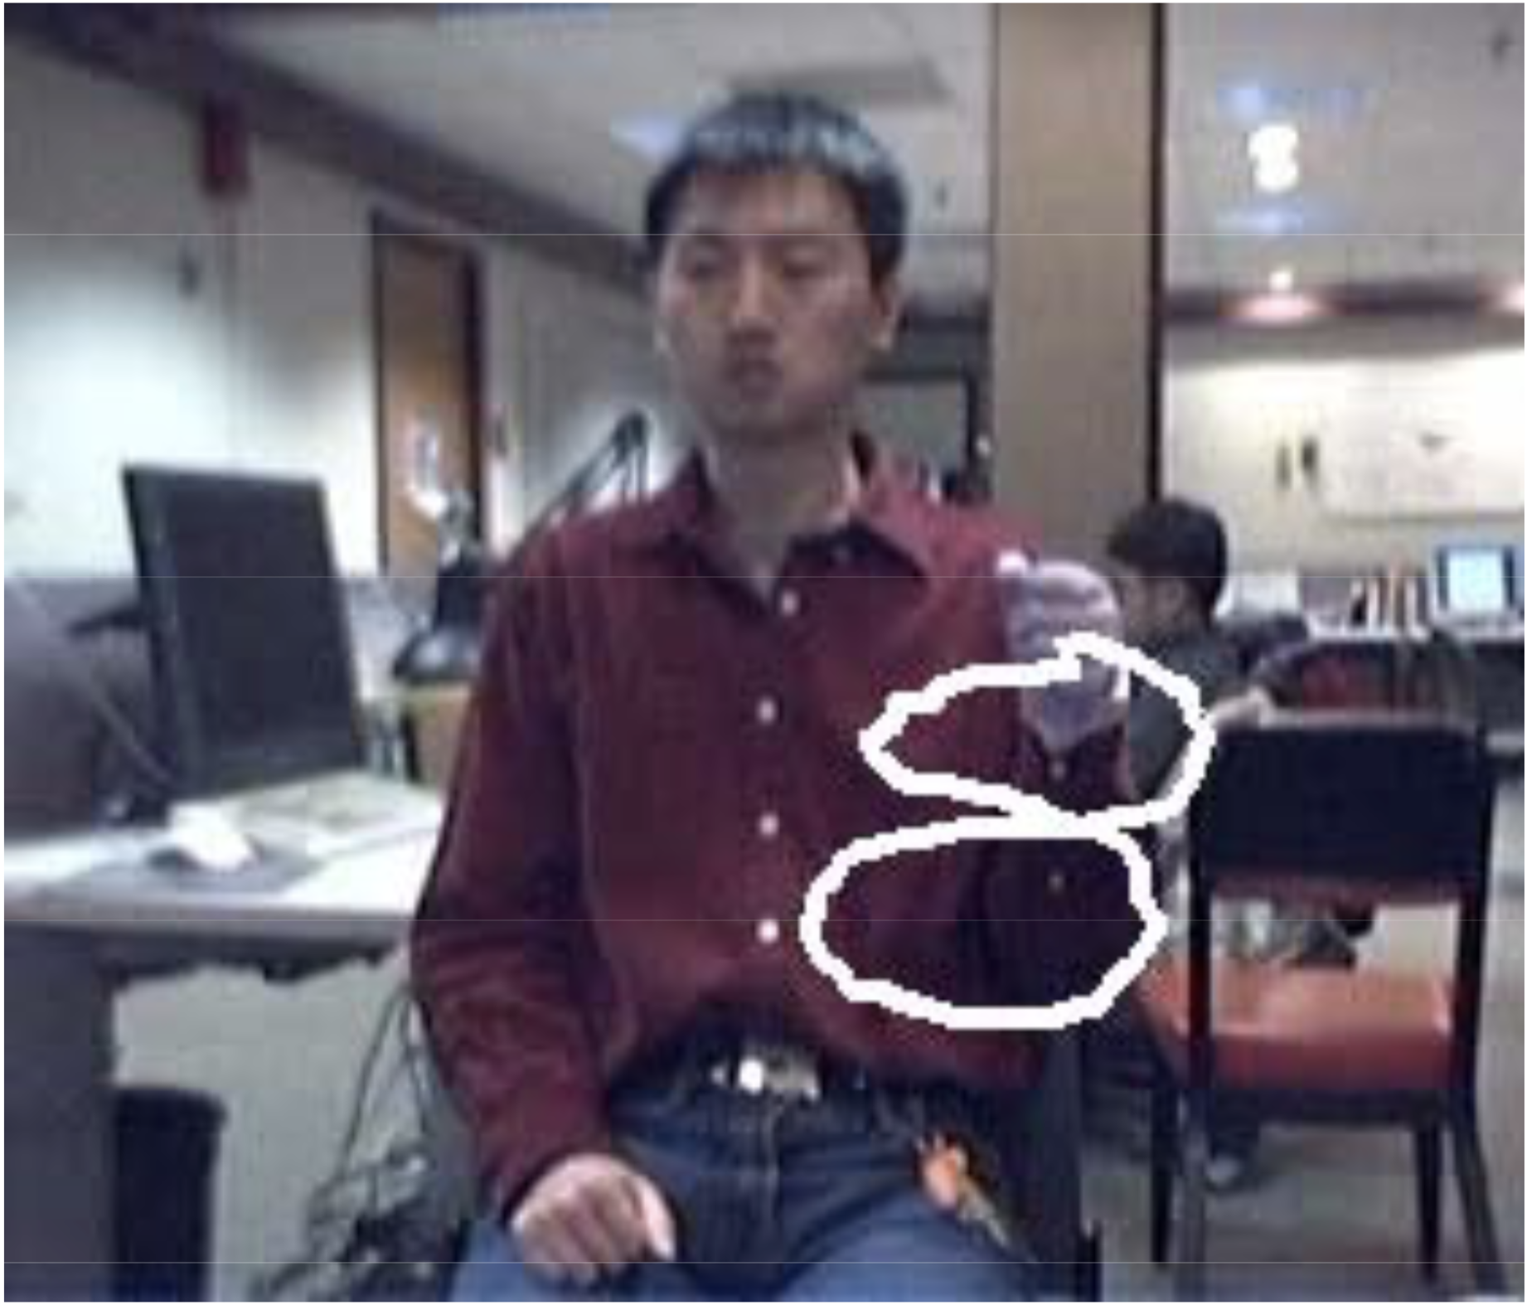
Aplicație: Clasificarea gesturilor
Ce gest reprezintă mișcarea persoanei?

Slide 25
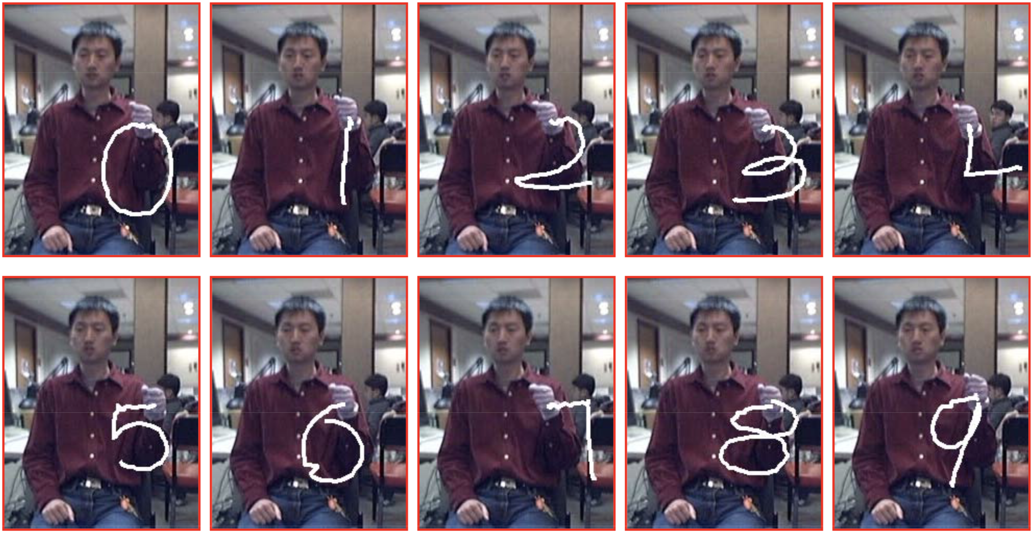
Considerăm 10 clase de gesturi

Slide 26
Problema recunoașterii gesturilor
Trebuie să recunoaștem 10 gesturi simple realizate de către o persoană
Fiecare gest corespunde unui număr de la 0 la 9
Contează doar traiectoria urmată de mână, nu și forma mâinii / poziția degetelor
Acestă este doar o alegere valabilă pentru problema aleasă
În multe situații (recunoașterea limbajului semnelor), poziția degetelor este utilă

Slide 27
Descompunerea problemei
Avem nevoie de mai multe sisteme pentru:
A determina / estima cum s-a mișcat persoana • Detectarea și urmărirea persoanei • Detectarea și urmărirea mâinii
A recunoaște ce reprezintă mișcarea • Estimarea și recunoașterea mișcării sunt lucruri complet diferite: • Atunci când cineva comunică prin limbajul semnelor, vedem cum se mișcă, dar nu înțelegem ce reprezintă

Slide 28
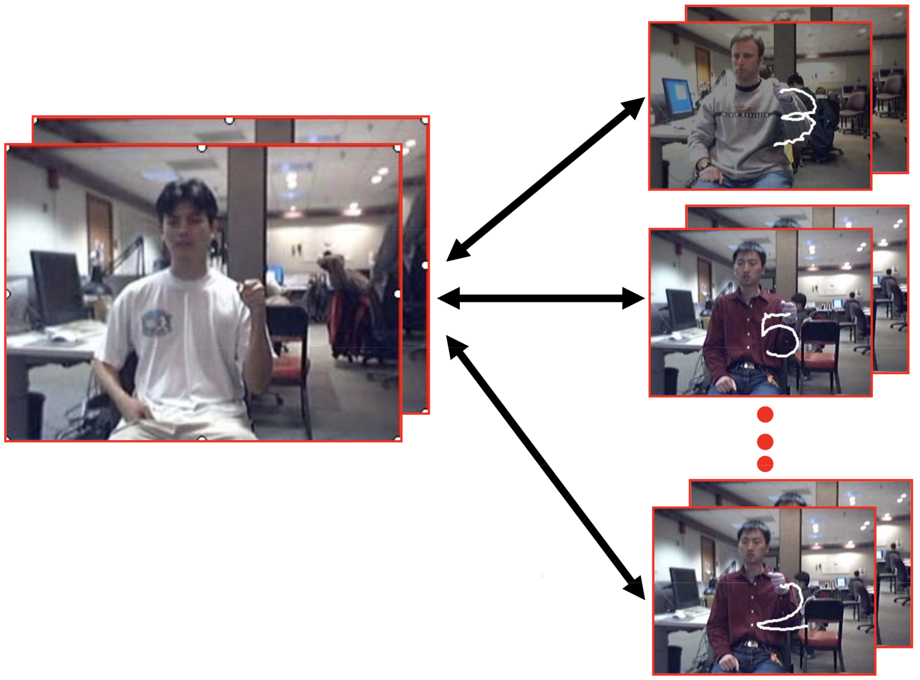
Recunoașterea gesturilor
Cum determinăm clasa pentru exemplul de test?
k-NN
Cum calculăm similaritatea / distanța între gesturi?

Slide 29
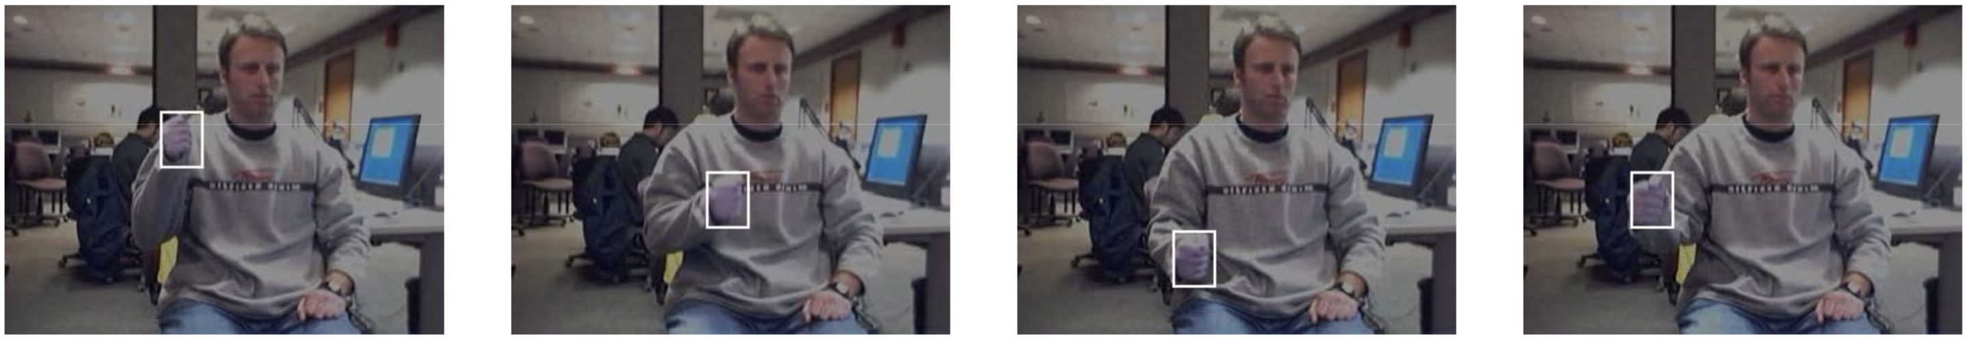
Presupunem cunoscută locația mâinii
• Presupunem cunoscută poziția mâinii pentru toate exemplele
• Pentru video-urile din setul de antrenare adnotarea se poate realiza manual
• Pentru video-urile de test, avem nevoie de un detector
(nu discutăm acest aspect)

Slide 30
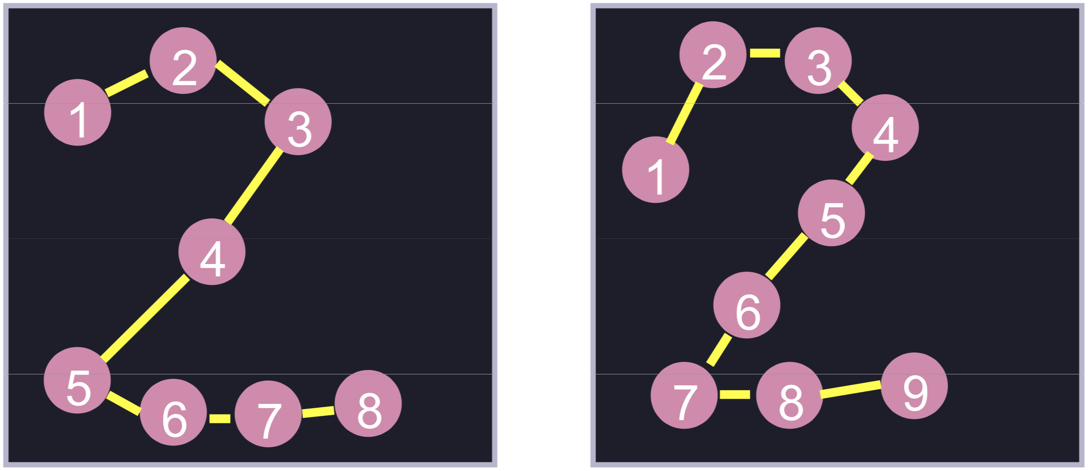
Compararea traiectoriilor
Putem obține o traiectorie pentru fiecare gest, pe baza locației mâinii din fiecare cadru
Cum comparăm traiectoriile?

Slide 31
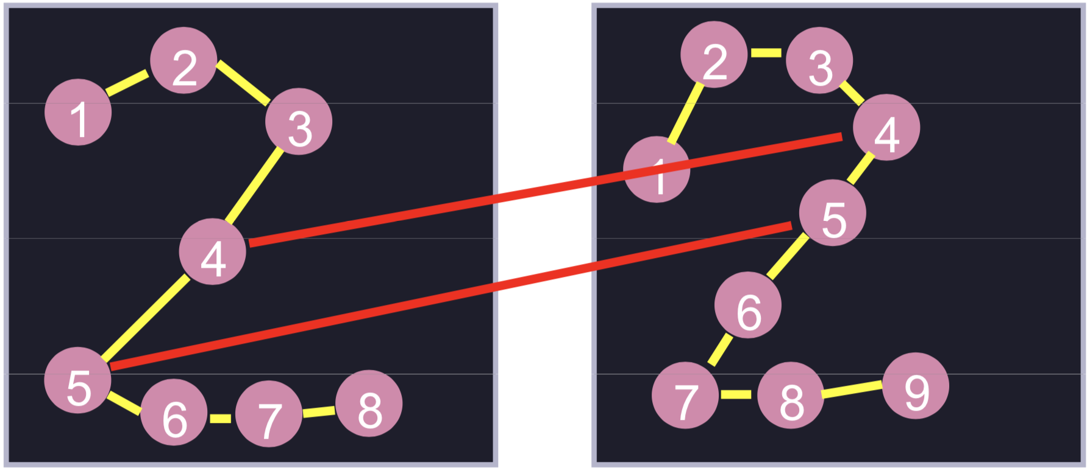
Alinierea traiectoriilor
Dacă împerechem cadrul i din stânga cu cadrul i din dreapta, atunci ce facem cu cadrul 9 din dreapta?

Slide 32
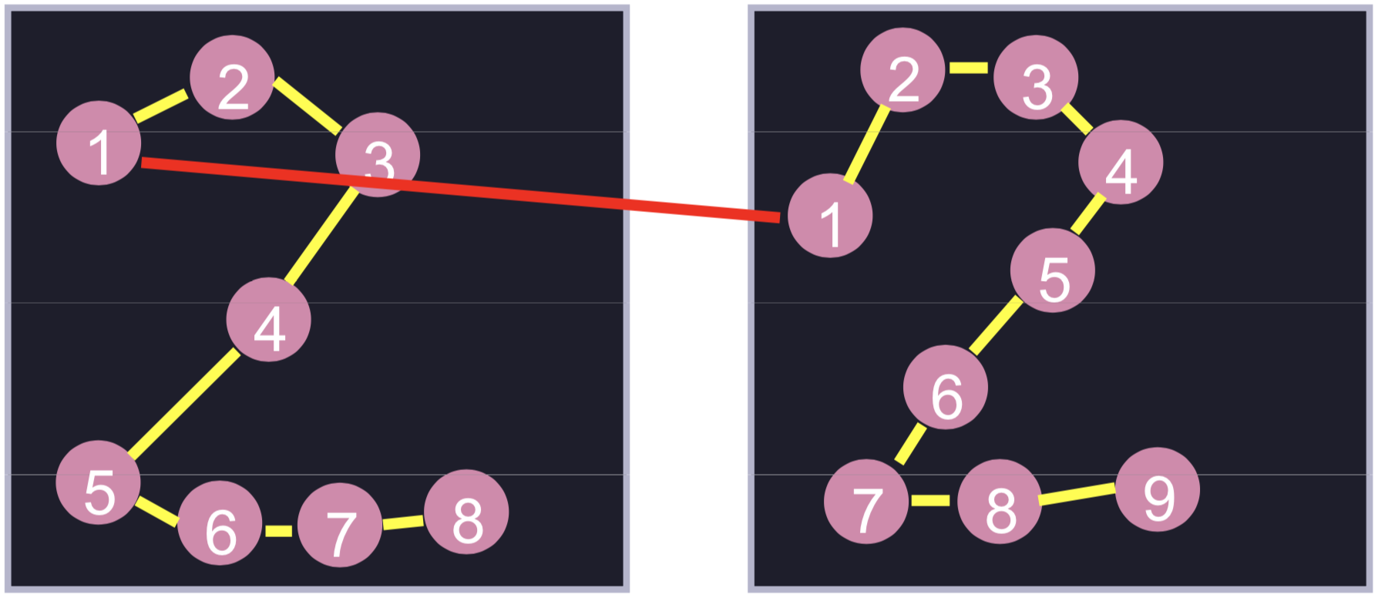
Alinierea traiectoriilor
• Am putea să le aliniem:
((1, 1)

Slide 33
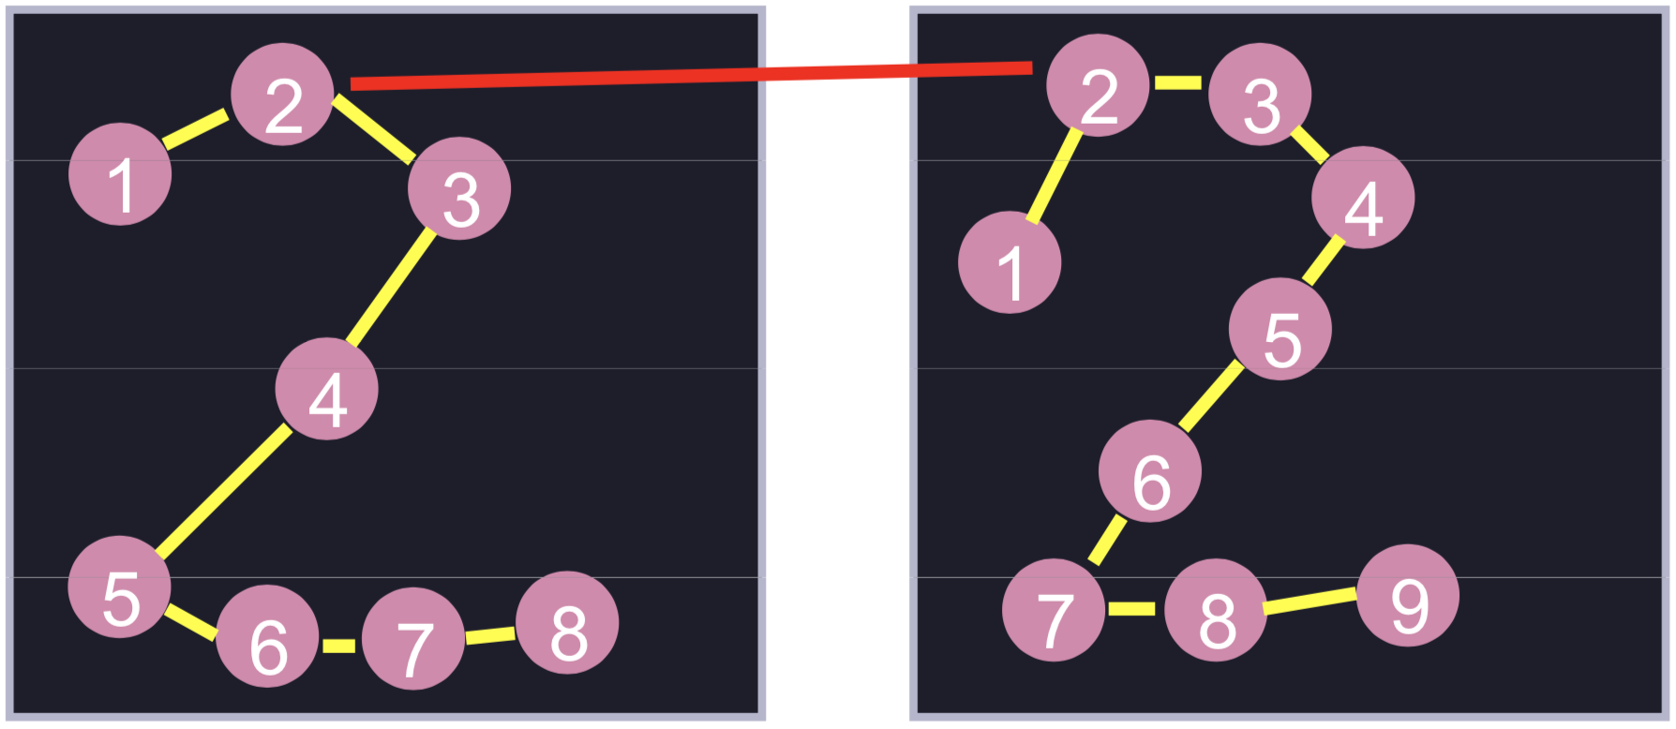
Alinierea traiectoriilor
• Am putea să le aliniem:
((1, 1), (2, 2)

Slide 34
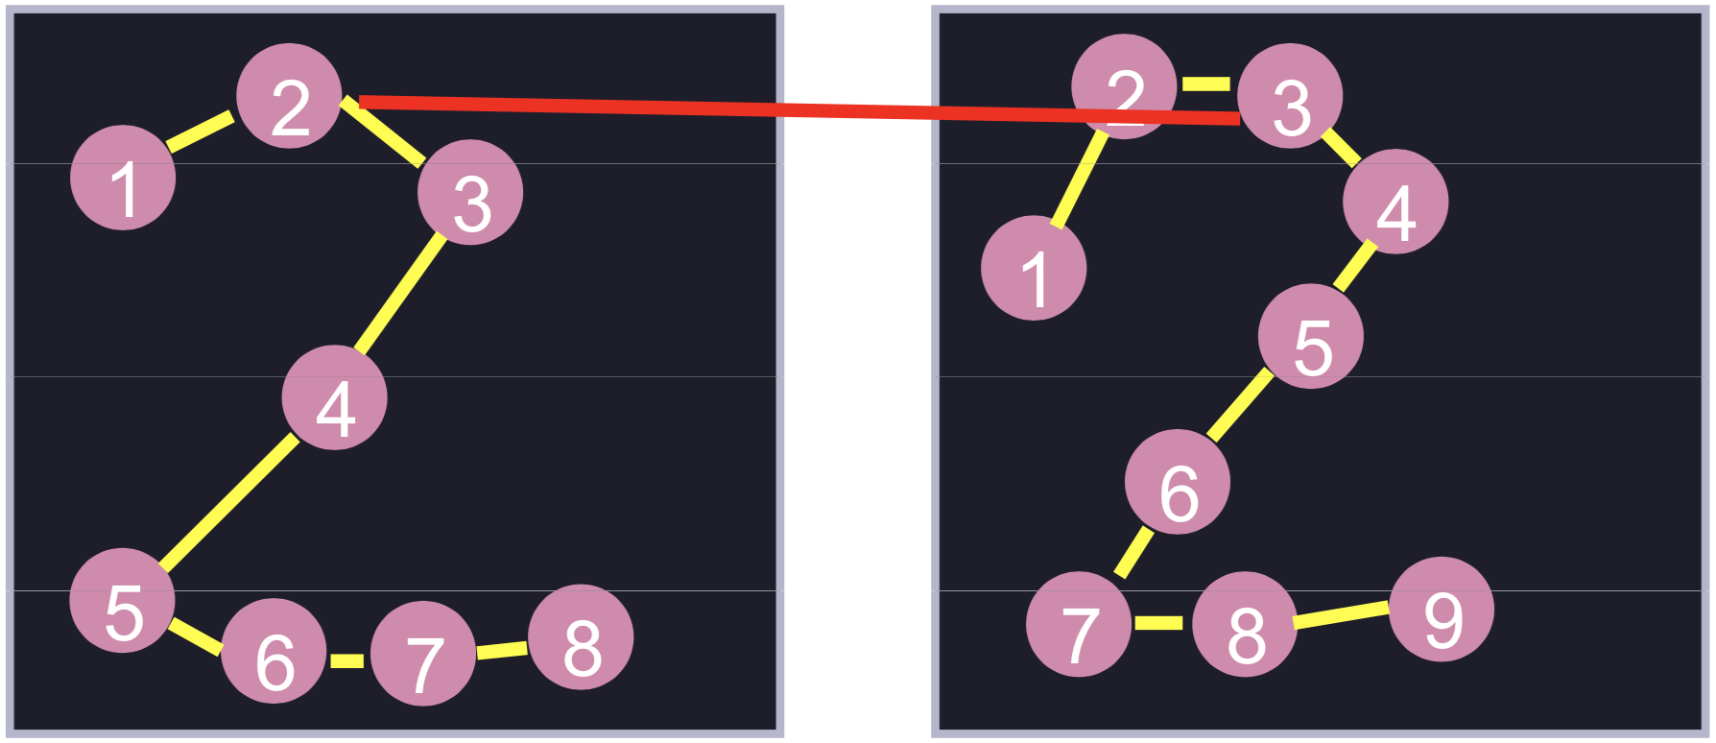
Alinierea traiectoriilor
• Am putea să le aliniem:
((1, 1), (2, 2), (2, 3)

Slide 35
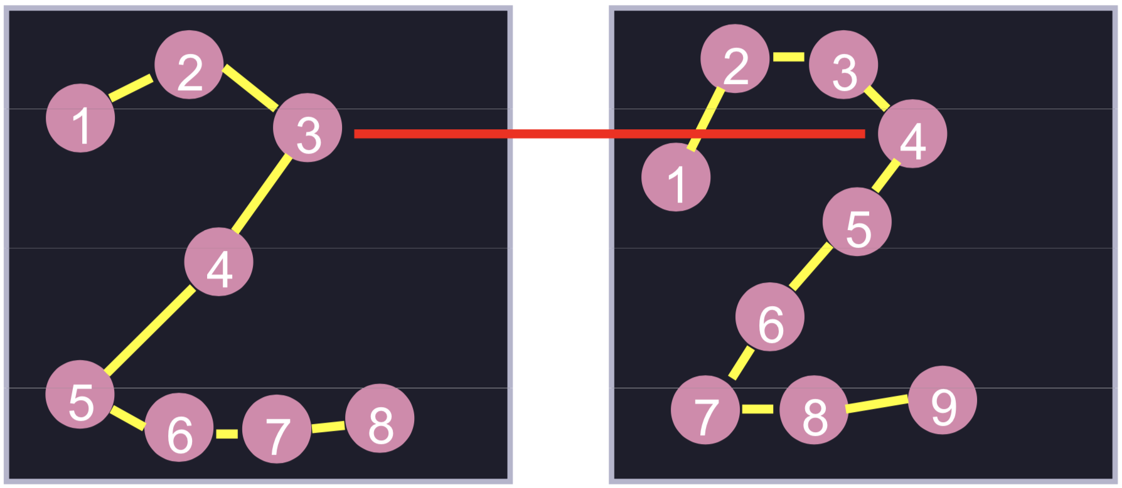
Alinierea traiectoriilor
• Am putea să le aliniem:
((1, 1), (2, 2), (2, 3), (3, 4)

Slide 36
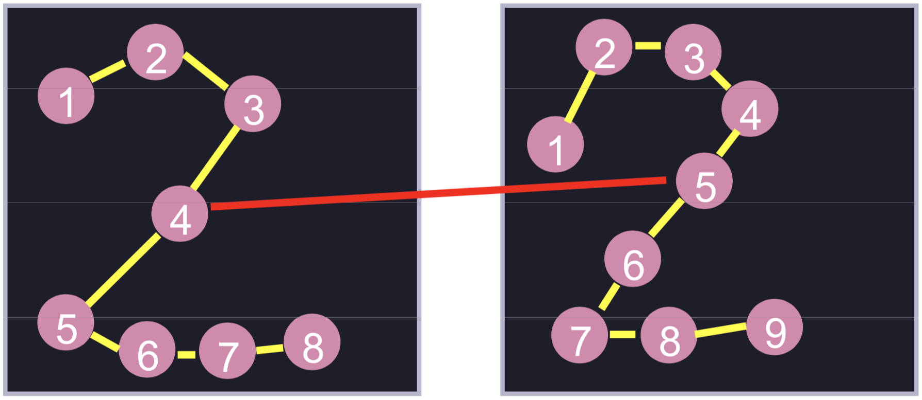
Alinierea traiectoriilor
• Am putea să le aliniem:
((1, 1), (2, 2), (2, 3), (3, 4), (4, 5)

Slide 37
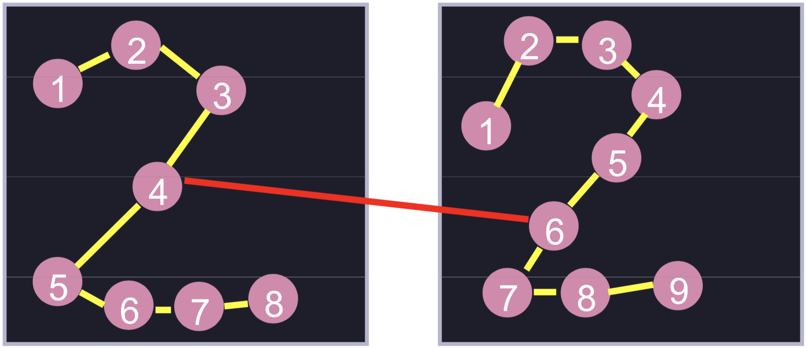
Alinierea traiectoriilor
• Am putea să le aliniem:
((1, 1), (2, 2), (2, 3), (3, 4), (4, 5), (4, 6)

Slide 38
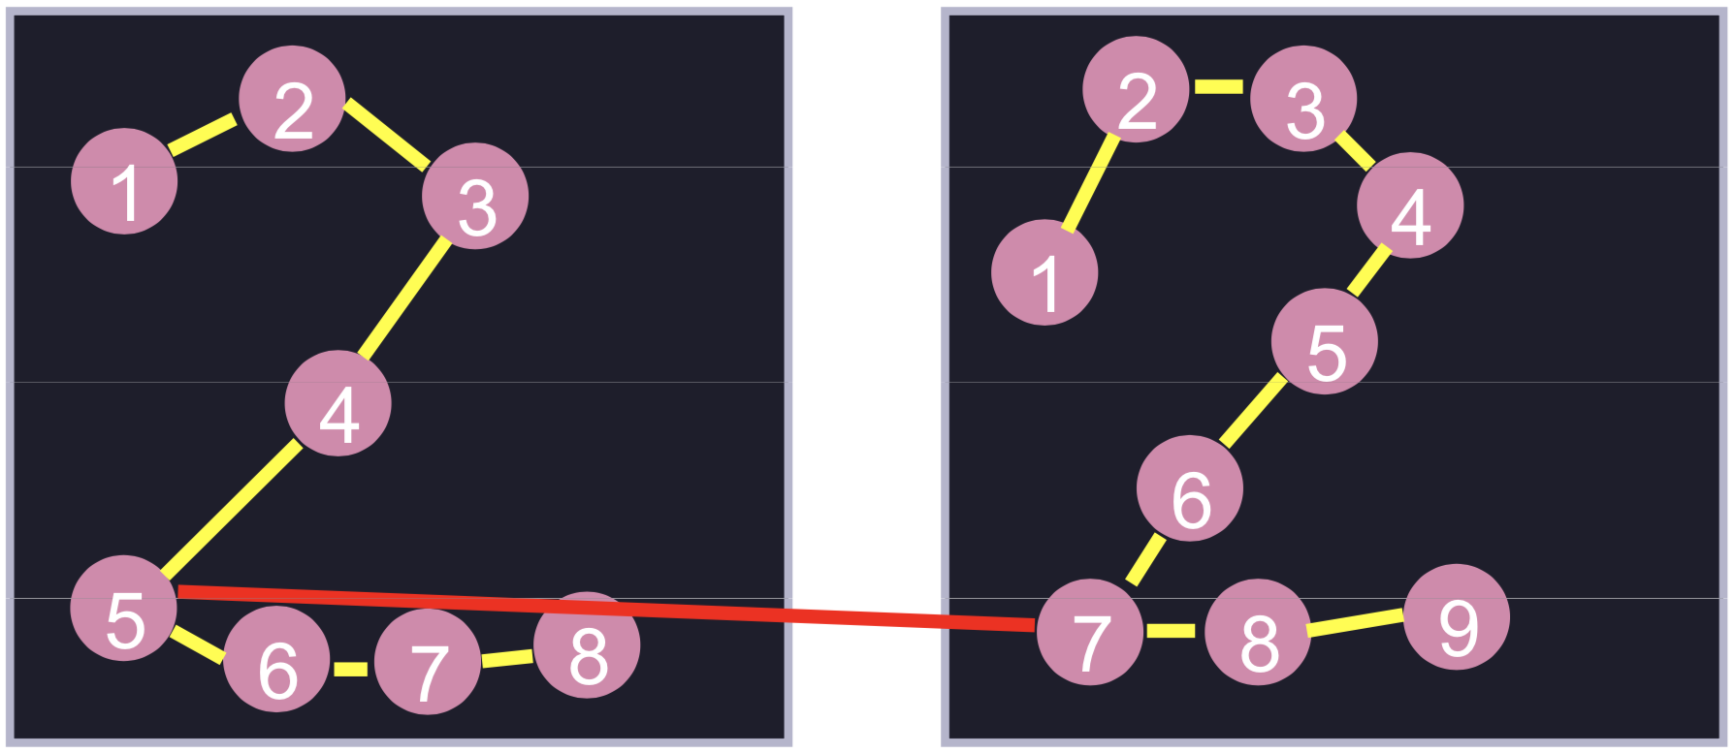
Alinierea traiectoriilor
• Am putea să le aliniem:
((1, 1), (2, 2), (2, 3), (3, 4), (4, 5), (4, 6), (5, 7)

Slide 39
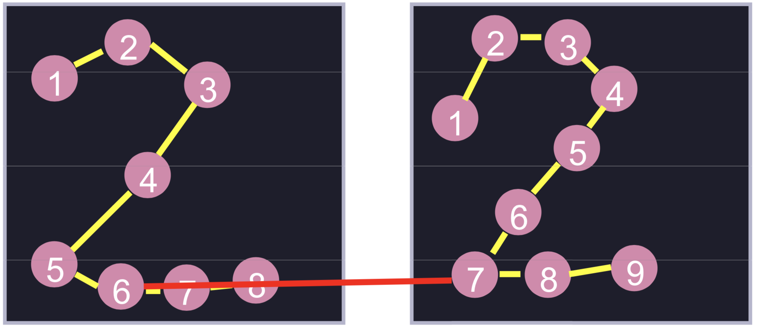
Alinierea traiectoriilor
• Am putea să le aliniem:
((1, 1), (2, 2), (2, 3), (3, 4), (4, 5), (4, 6), (5, 7), (6, 7)

Slide 40
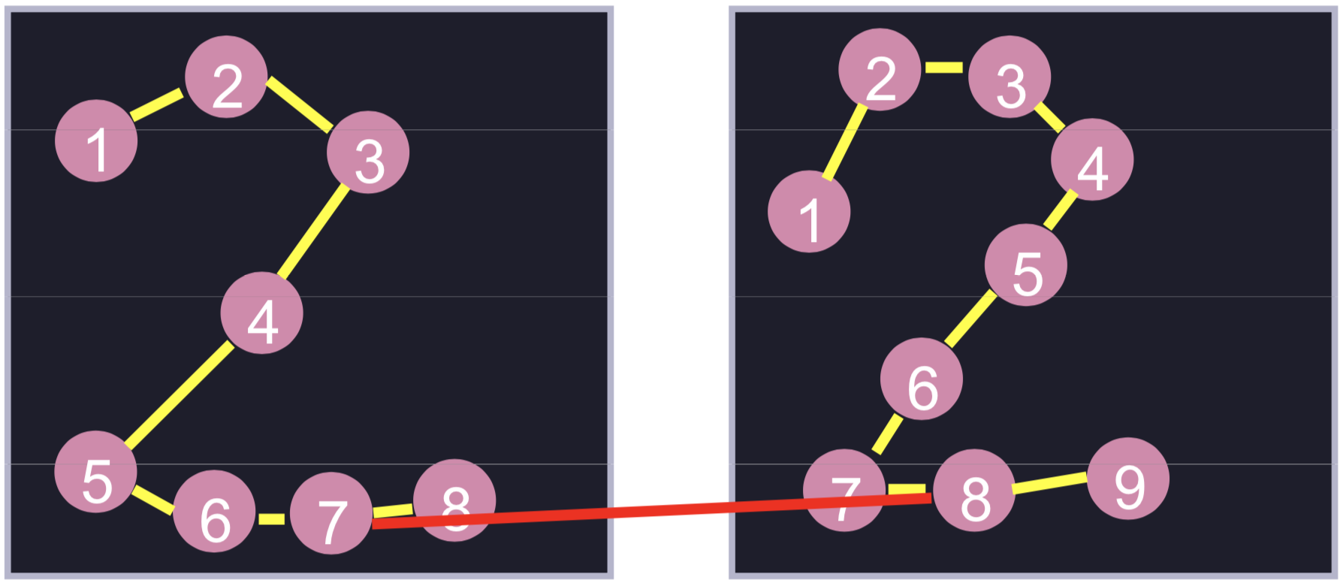
Alinierea traiectoriilor
• Am putea să le aliniem:
((1, 1), (2, 2), (2, 3), (3, 4), (4, 5), (4, 6), (5, 7), (6, 7), (7, 8)

Slide 41
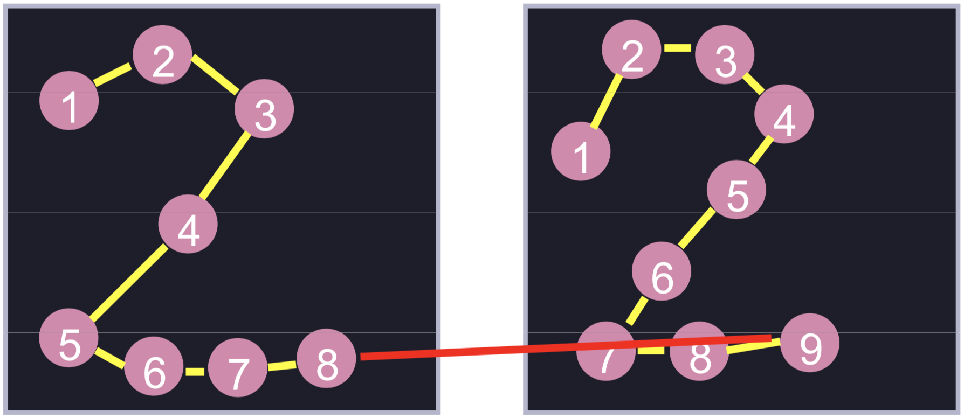
Alinierea traiectoriilor
• Am putea să le aliniem:
((1, 1), (2, 2), (2, 3), (3, 4), (4, 5), (4, 6), (5, 7), (6, 7), (7, 8), (8, 9))

Slide 42
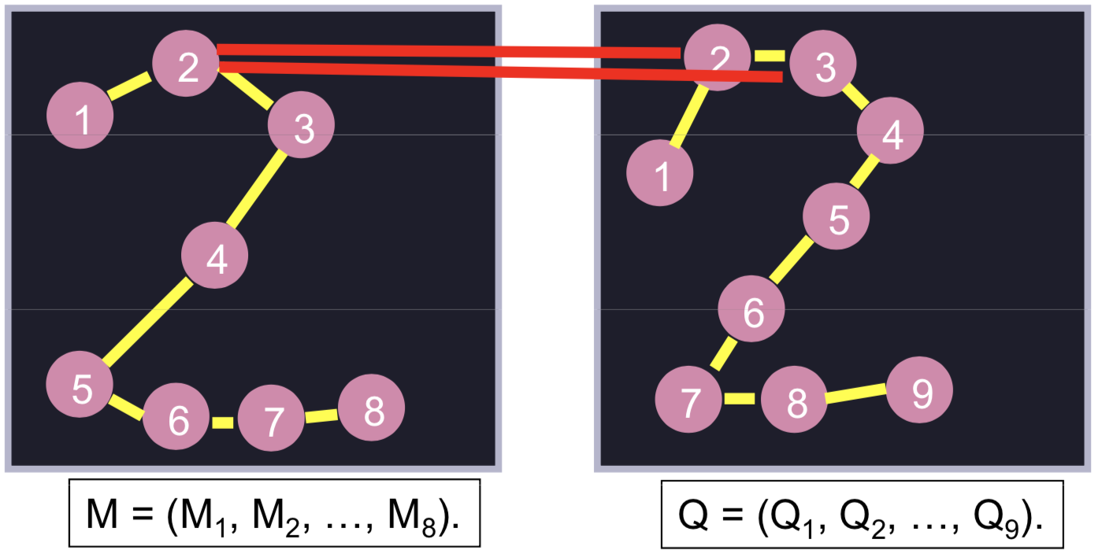
Alinierea traiectoriilor
• Am putea să le aliniem:
((1, 1), (2, 2), (2, 3), (3, 4), (4, 5), (4, 6), (5, 7), (6, 7), (7, 8), (8, 9))
• Poate fi de tip many-to-many:
M₂ este împerecheat cu Q₂ și Q₃

Slide 43
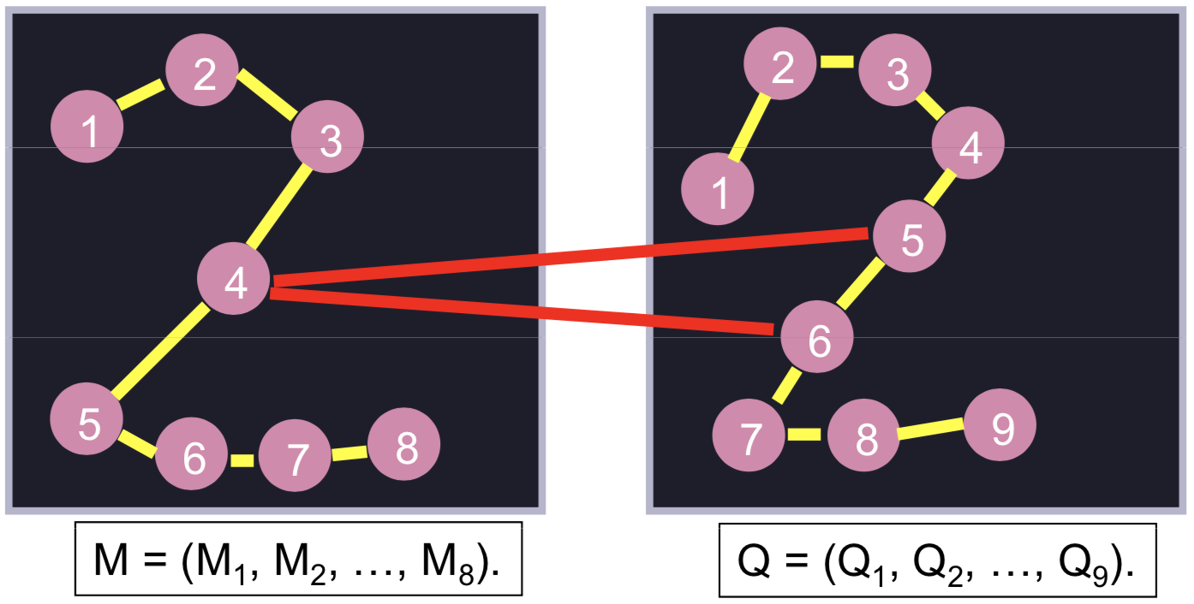
Alinierea traiectoriilor
• Am putea să le aliniem:
((1, 1), (2, 2), (2, 3), (3, 4), (4, 5), (4, 6), (5, 7), (6, 7), (7, 8), (8, 9))
• Poate fi de tip many-to-many:
M₄ este împerecheat cu Q₅ și Q₆

Slide 44
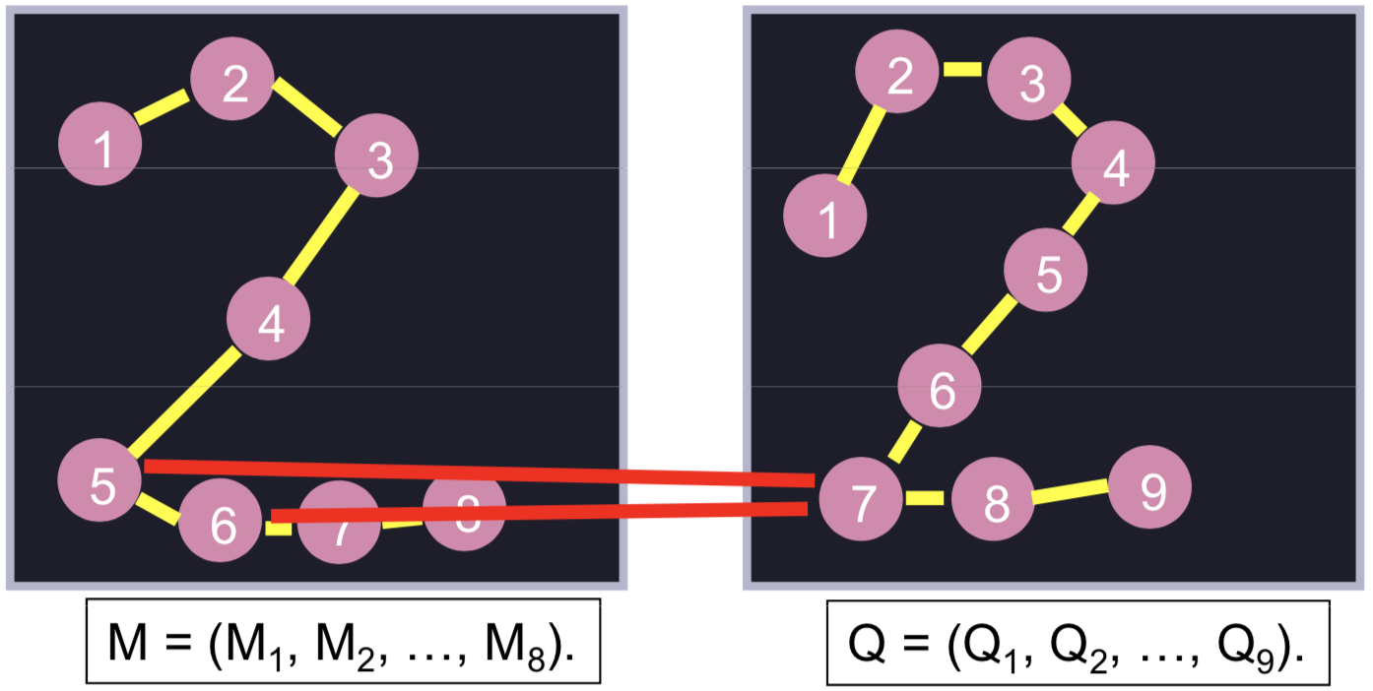
Alinierea traiectoriilor
• Am putea să le aliniem:
((1, 1), (2, 2), (2, 3), (3, 4), (4, 5), (4, 6), (5, 7), (6, 7), (7, 8), (8, 9))
• Poate fi de tip many-to-many:
M₅ și M₆ sunt împerecheate cu Q₇

Slide 45
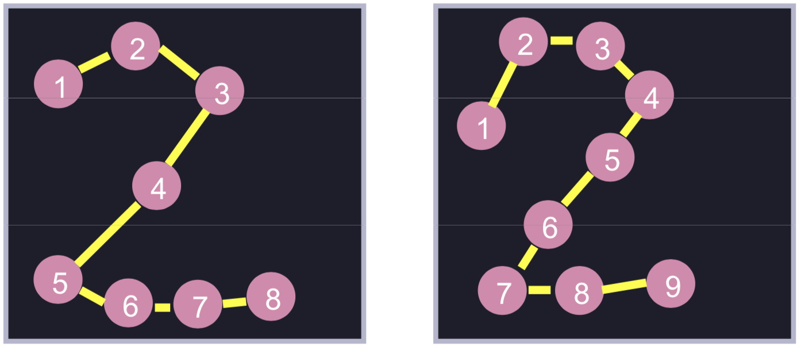
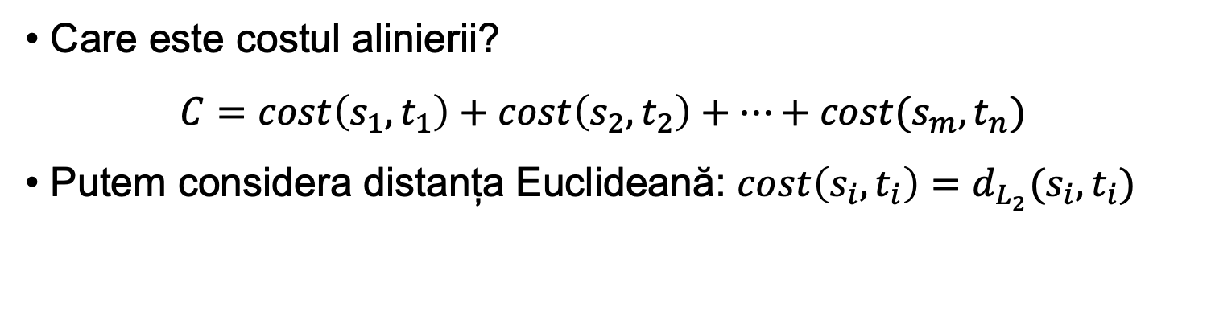
Alinierea traiectoriilor
• Care este costul alinierii?
$$C=cost\left(s_{1},t_{1}\right)+cost\left(s_{2},t_{2}\right)+…+cost(s_{m},t_{n})$$
• Putem considera distanța Euclideană: $cost\left(s_{i},t_{i}\right)=d_{L_{2}}(s_{i},t_{i})$

Slide 46
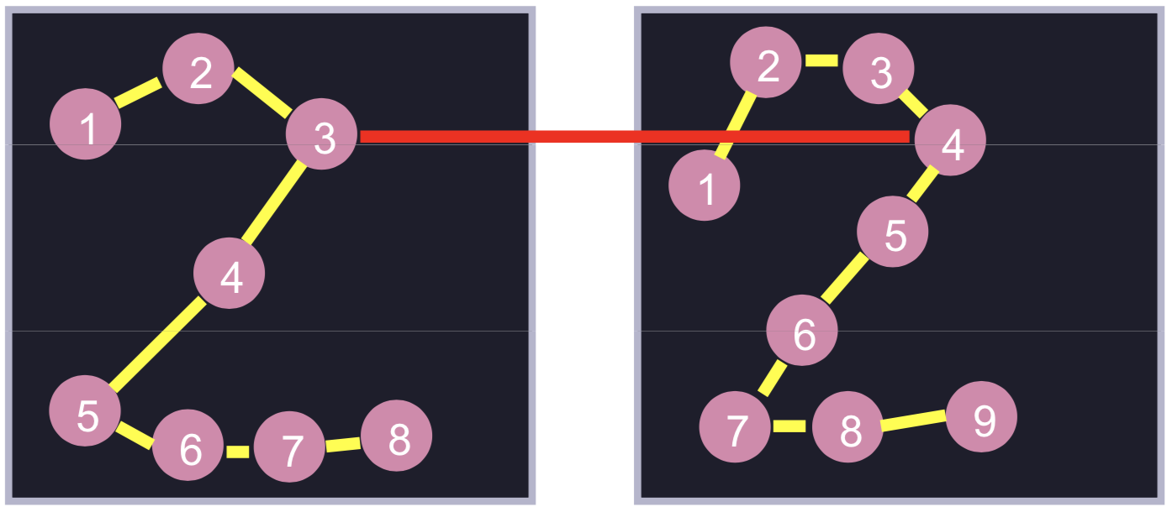
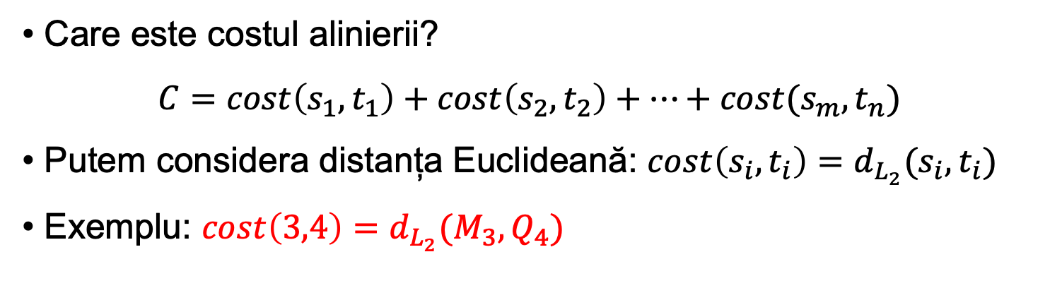
Alinierea traiectoriilor
• Care este costul alinierii?
$$C=cost\left(s_{1},t_{1}\right)+cost\left(s_{2},t_{2}\right)+…+cost(s_{m},t_{n})$$
• Putem considera distanța Euclideană: $cost\left(s_{i},t_{i}\right)=d_{L_{2}}(s_{i},t_{i})$
• Exemplu: $cost\left(3,4\right)=d_{L_{2}}(M_{3},Q_{4})$

Slide 47
Alinierea traiectoriilor
• Am putea să le aliniem:
((1, 1), (2, 2), (2, 3), (3, 4), (4, 5), (4, 6), (5, 7), (6, 7), (7, 8), (8, 9))
• Care sunt regulile alinierii?

Slide 48
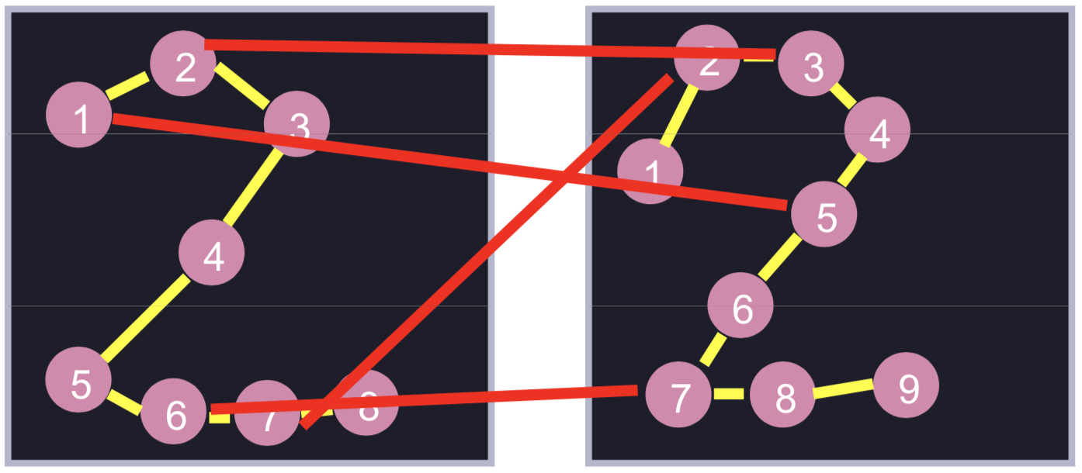
Alinierea traiectoriilor
• Am putea să le aliniem:
((1, 1), (2, 2), (2, 3), (3, 4), (4, 5), (4, 6), (5, 7), (6, 7), (7, 8), (8, 9))
• Care sunt regulile alinierii?
Este legală alinierea ((1, 5), (2, 3), (6, 7), (7, 1))?
Decizia depinde de aplicație

Slide 49
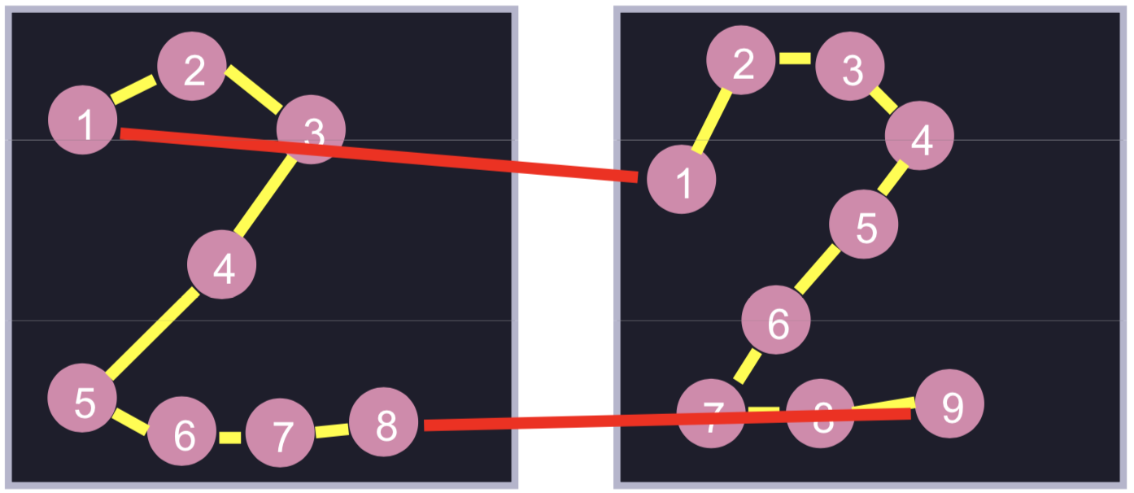
Regulile alinierii pentru DTW
• Am putea să le aliniem:
((1, 1), (2, 2), (2, 3), (3, 4), (4, 5), (4, 6), (5, 7), (6, 7), (7, 8), (8, 9))
• Regulile pentru DTW: limitele
Primele elemente formează prima pereche: (s₁,t₁)
Ultimele elemente formează ultima pereche: (s_{m},t_{n})

Slide 50
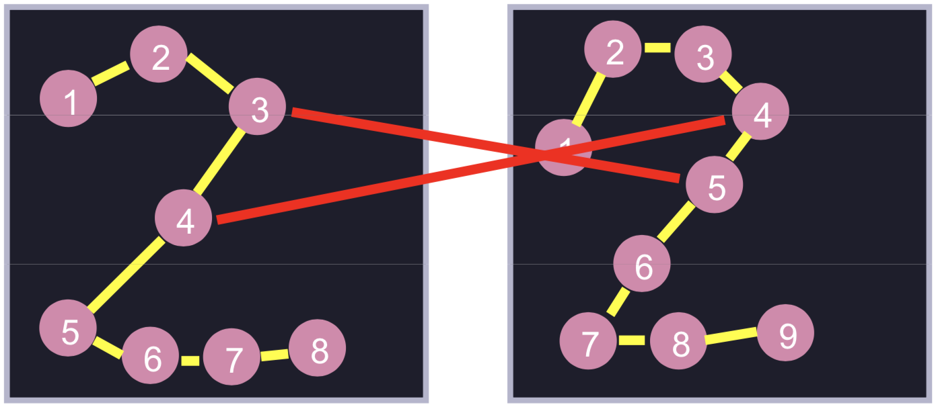
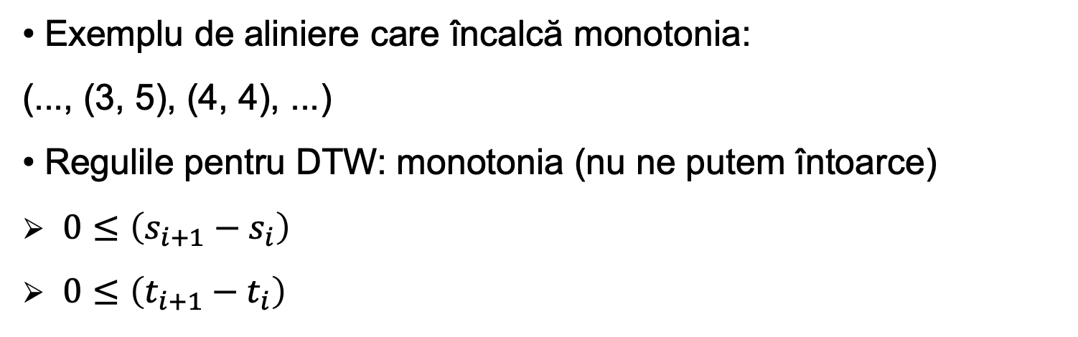
Regulile alinierii pentru DTW
• Exemplu de aliniere care încalcă monotonia:
(..., (3, 5), (4, 4), ...)
• Regulile pentru DTW: monotonia (nu ne putem întoarce)
$0≤\left(s_{i+1}−s_{i}\right)$
$0≤\left(t_{i+1}−t_{i}\right)$

Slide 51
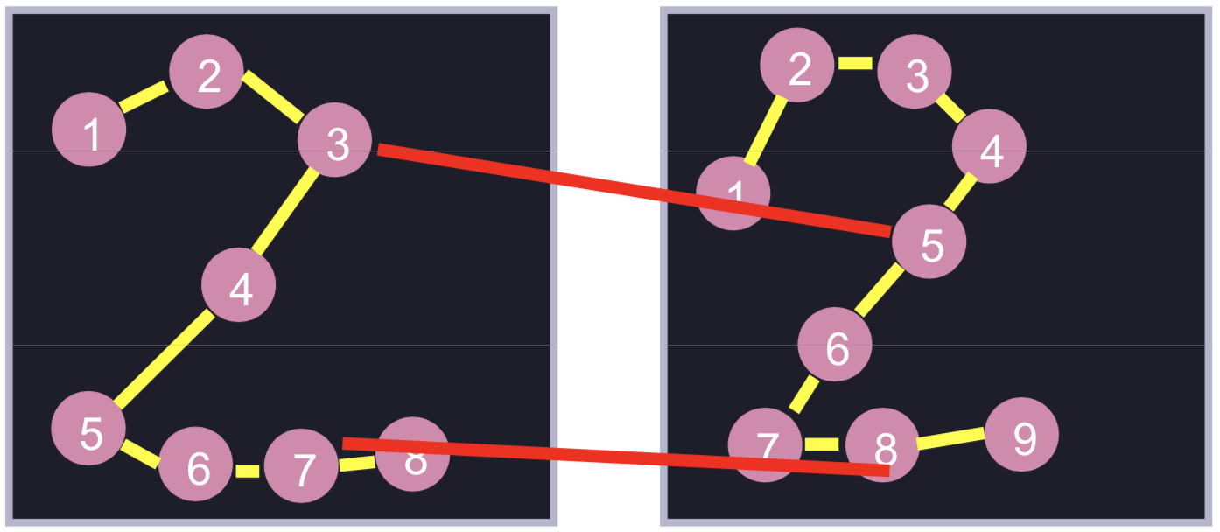
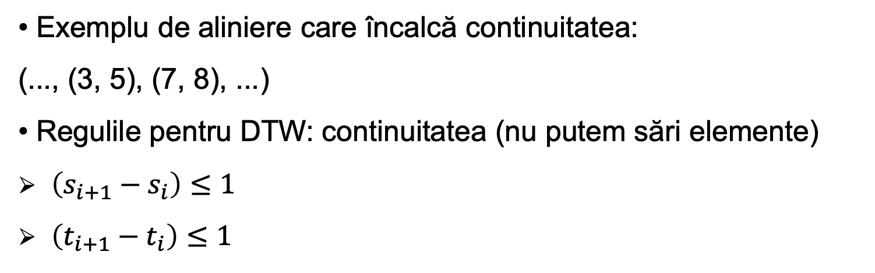
Regulile alinierii pentru DTW
• Exemplu de aliniere care încalcă continuitatea:
(..., (3, 5), (7, 8), ...)
• Regulile pentru DTW: continuitatea (nu putem sări elemente)
$\left(s_{i+1}−s_{i}\right)≤1$
$\left(t_{i+1}−t_{i}\right)≤1$

Slide 52
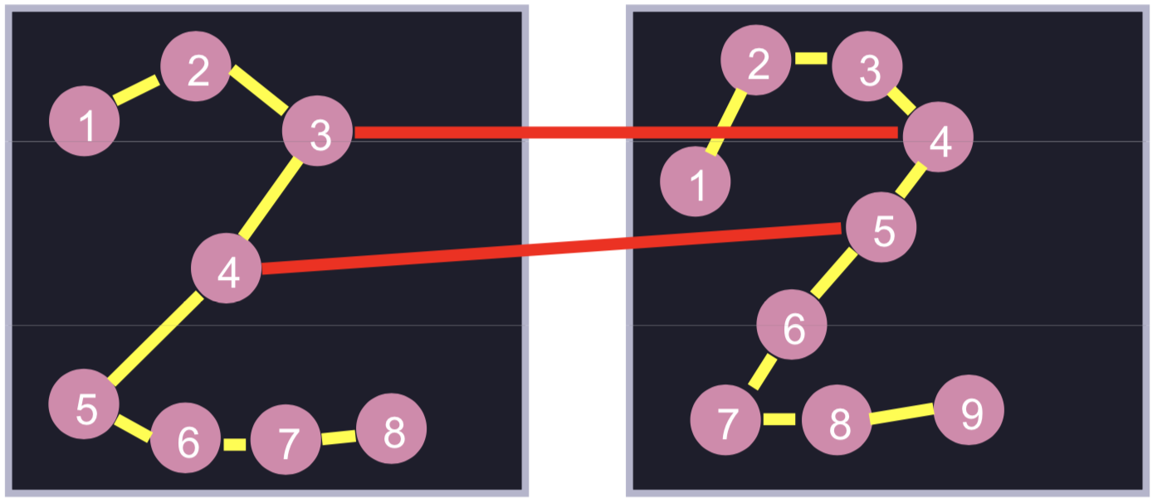
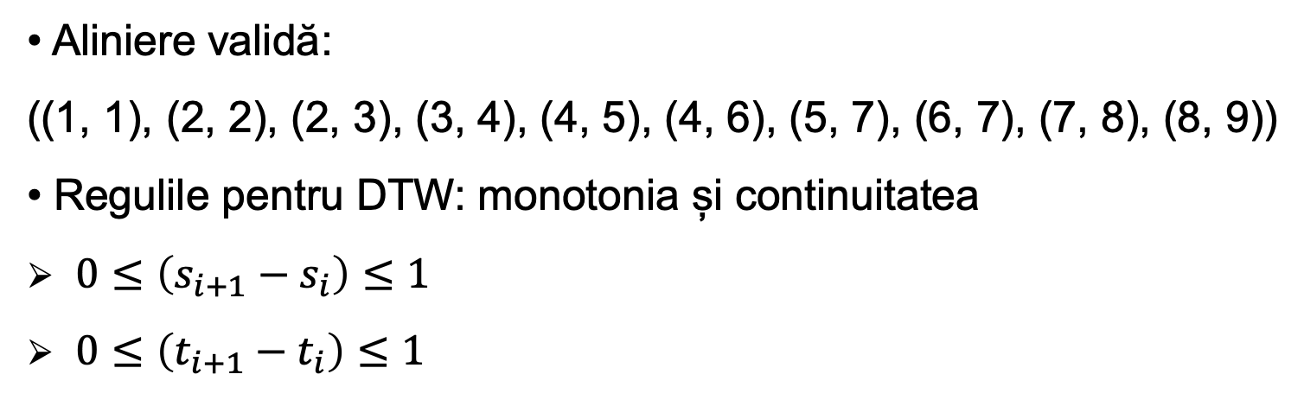
Regulile alinierii pentru DTW
• Aliniere validă:
((1, 1), (2, 2), (2, 3), (3, 4), (4, 5), (4, 6), (5, 7), (6, 7), (7, 8), (8, 9))
• Regulile pentru DTW: monotonia și continuitatea
$0≤\left(s_{i+1}−s_{i}\right)≤1$
$0≤\left(t_{i+1}−t_{i}\right)≤1$

Slide 53
Dynamic Time Warping
• DTW este o distanță între secvențe de puncte
• Distanța DTW între secvențe temporale este data de costul alinierii optime dintre cele două traiectorii
• Alinierea trebuie să respecte regulile pentru DTW definite mai devreme

Slide 54
Recunoașterea gesturilor
Cum determinăm clasa pentru exemplul de test? k-NN
Cum calculăm similaritatea / distanța între gesturi?
DTW

Slide 55

Calcularea distanței DTW (Edit)
• Exemplu de antrenare: M = (M₁, M₂, ..., M₈)
• Exemplu de testare: Q = (Q₁, Q₂, ..., Q₉)
• Fiecare M_{i} și Q_{j} poate fi, de exemplu, locația spațială (2D) a mâinii

Slide 56
Calcularea distanței DTW (Edit)
• Exemplu de antrenare: M = (M₁, M₂, ..., M₈)
• Exemplu de testare: Q = (Q₁, Q₂, ..., Q₉)
• Dorim să obținem alinierea optimă dintre M și Q
• Implementare bazată pe programare dinamică:
Împărțim problema într-o secvență de mai multe probleme mici P(i,j), pe care le rezolvăm printr-o relație recursivă
Problema P(i,j): găsirea alinierii optime dintre
(M₁, M₂, ..., M_{i}) și (Q₁, Q₂, ..., Q_{j})

Slide 57
Calcularea distanței DTW (Edit)
• Rezolvarea problemei P(1, j):
Alinierea optimă este: ((1, 1), (1, 2), ..., (1, j))
• Rezolvarea problemei P(i, 1):
Alinierea optimă este: ((1, 1), (2, 1), ..., (i, 1))
• Rezolvarea problemei P(i, j):
Alegem cea mai bună soluție dintre:
(i, j-1), (i-1, j), (i-1, j-1)
Adăugăm la soluția aleasă perechea (i, j)

Slide 58
Algoritmul DTW
• Input:
Exemplu de antrenare: M = [M₁, M₂, ..., M₈]
Exemplu de testare: Q = [Q₁, Q₂, ..., Q₉]
• Algoritm:
C = zeros(m, n)
C[1,1] = cost(M₁,Q₁)
for i = 2 to m:
C[i,1] = C[i-1,1] + cost(M_{i},Q₁)
for j = 2 to n:
C[1,j] = C[1,j-1] + cost(M₁,Q_{j})
for i = 2 to m:
for j = 2 to n:
C[i,j] = cost(M_{i},Q_{j}) + min(C[i-1,j],C[i,j-1],C[i-1,j-1])
• Returnează:
C[m,n]

Slide 59

Algoritmul DTW
• Pentru fiecare celulă (i, j):
Calculăm alinierea optimă dintre M[1:i] și Q[1:j]
Răspunsul depinde doar de (i-1, j), (i, j-1), (i-1, j-1)
Timpul: liniar cu mărimea matricii, pătratic cu lungimile secvențelor

Slide 60
Regresie din exemple etichetate
Presupunem că avem un set de N exemple de antrenare:
Problema regresiei constă în estimarea funcției g(x) a.î.:

Slide 61
1-NN pentru probleme de regresie
y
Acesta este cel mai apropiat punct
Acesta este cel mai apropiat punct
Acesta este cel mai apropiat punct
Acesta este cel mai apropiat punct
x

Slide 62


k-NN pentru probleme de regresie
Algoritmul de regresie k-NN:
1) Pentru fiecare exemplu de test x, găsim cei mai apropiați k vecini și etichetele lor
2) Output-ul este media etichetelor celor k vecini

Slide 63
Avantaje și proprietăți ale modelului k-NN
Modelul k-NN este un model simplu
Poate fi aplicat pentru probleme cu mai multe clase
Suprafața de decizie este neliniară
Calitatea rezultatelor crește atunci când avem mai multe date de antrenare
Avem un singur parametru care trebuie ajustat (k)
Eroarea de clasificare pe antrenare crește odată cu k, dar suprafața de decizie devine mai netedă:
Metodă de regularizare care crește capacitatea de generalizare

Slide 64
Dezavantaje ale modelului k-NN
Ce înseamnă cel mai apropiat? Trebuie să definim o distanță
Este distanța Euclidiană cea mai bună alegere?
Costul computațional este ridicat: trebuie să stocăm și să parcurgem întreg setul de antrenare în timpul testării
Soluții alternative pentru evitarea costului ridicat:
Partiționarea spațiului folosind arbori k-d
Locality sensitive hashing
Suferă de “curse of dimensionality”

Slide 65
“Blestemul dimensionalității”
(Curse of dimensionality)

Slide 66
Blestemul dimensionalității
În învățarea automată, folosim deseori date de dimensiuni mari
Exemplu:
Dacă analizăm imagini cu tonuri de gri de dimensiune 200x200 de pixeli, atunci lucrăm într-un spațiu cu 40.000 de dimensiuni.
Dacă imaginile sunt color (reprezentate în spațiul RGB), dimensionalitatea spațiului crește la 120.000 de dimensiuni

Slide 67

Blestemul dimensionalității
Pentru a “umple” un spațiu 1D (de exemplu $ℝ^{1}$) avem nevoie de 5 puncte:

Slide 68

Blestemul dimensionalității
Pentru a “umple” un spațiu 2D (de exemplu $ℝ^{2}$) avem nevoie de 25 puncte:

Slide 69

Blestemul dimensionalității
Pentru a “umple” un spațiu 3D (de exemplu $ℝ^{3}$) avem nevoie de 125 puncte:

Slide 70

Blestemul dimensionalității
Pentru a “umple” un spațiu nD (de exemplu $ℝ^{n}$) avem nevoie de un număr exponențial de puncte
Dacă avem un număr mare de caracteristici care descriu datele, atunci sistemul are nevoie de foarte multe exemple de antrenare pentru a învăța un model care să generalizeze
De cele mai multe ori aceste date nu sunt disponibile în practică

Slide 71
Fenomenul Hughes
Performanța clasificatorului
Dimensiunea spațiului de trăsăsturi
Numărul optim de trăsături
Fenomenul Hughes arată că, pe măsură ce numărul de caracteristici crește, performanța clasificatorului crește până când ajungem la numărul optim de trăsături
Adăugarea mai multor caracteristici păstrând dimensiunea setului de antrenare degradează performanța clasificatorului

Slide 72

Blestemul dimensionalității
Creșterea numărului de dimensiuni al unui spațiu de caracteristici Euclidian, implică adăugarea de termeni pozitivi în calculul distanței Euclidiene:
$\left(x,y\right)=\sqrt{{\left(x_{1}−y_{1}\right)}^{2}+…+{\left(x_{n}−y_{n}\right)}^{2}}$
Cu alte cuvinte, deoarece numărul de trăsături crește pentru un număr fix de exemple, spațiul de caracteristici devine din ce în ce mai rar (mai puțin dens)

Slide 73

Blestemul dimensionalității
Distanța medie pentru 1000 de puncte din cubul unitate
Figura arată că, odată cu creșterea dimensiunilor, distanța medie crește rapid
Prin urmare, cu cât sunt mai multe dimensiuni, cu atât sunt necesare mai multe date pentru a depăși blestemul dimensionalității!
Atunci când distanța dintre observații crește, învățarea automată devine mult mai dificilă, deoarece scade probabilitatea de a găsi exemple de antrenare cu adevărat similare cu cele de test

